Slide 1
IndexedDB2

Slide 2
IndexedDB

Slide 3
왜 이걸 가르치죠?

Slide 4
옛날에는 백엔드가 있어야 프론트엔드가 동작했는데
이건 닭잡는 칼이 아님. 소잡는 칼임. 복잡한 페이지를 만들어야 할 때 쓰는 것임.
MSA가 도입되면서 저 철칙이 깨짐
이제는 백엔드에서 통신 없이 프론트엔드에서 데이터를 들고 서비스를 유지하는 것이 가능해짐
백엔드에서는 통신에 대한 부하가 줄어드니 좋고
브라우저에서 페이지를 캐싱하고 있다면 사용자들은 더 편하게 사용할 수 있음

Slide 5
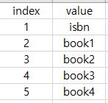
Database
IndexedDB
Table
ObjectStore
Data
Object
keyPath
value
1
isbn
2
book1
3
book2
4
book3
5
book4
DB테이블의 경우
IndexedDB의 경우

Slide 6
오늘 한 것

Slide 7
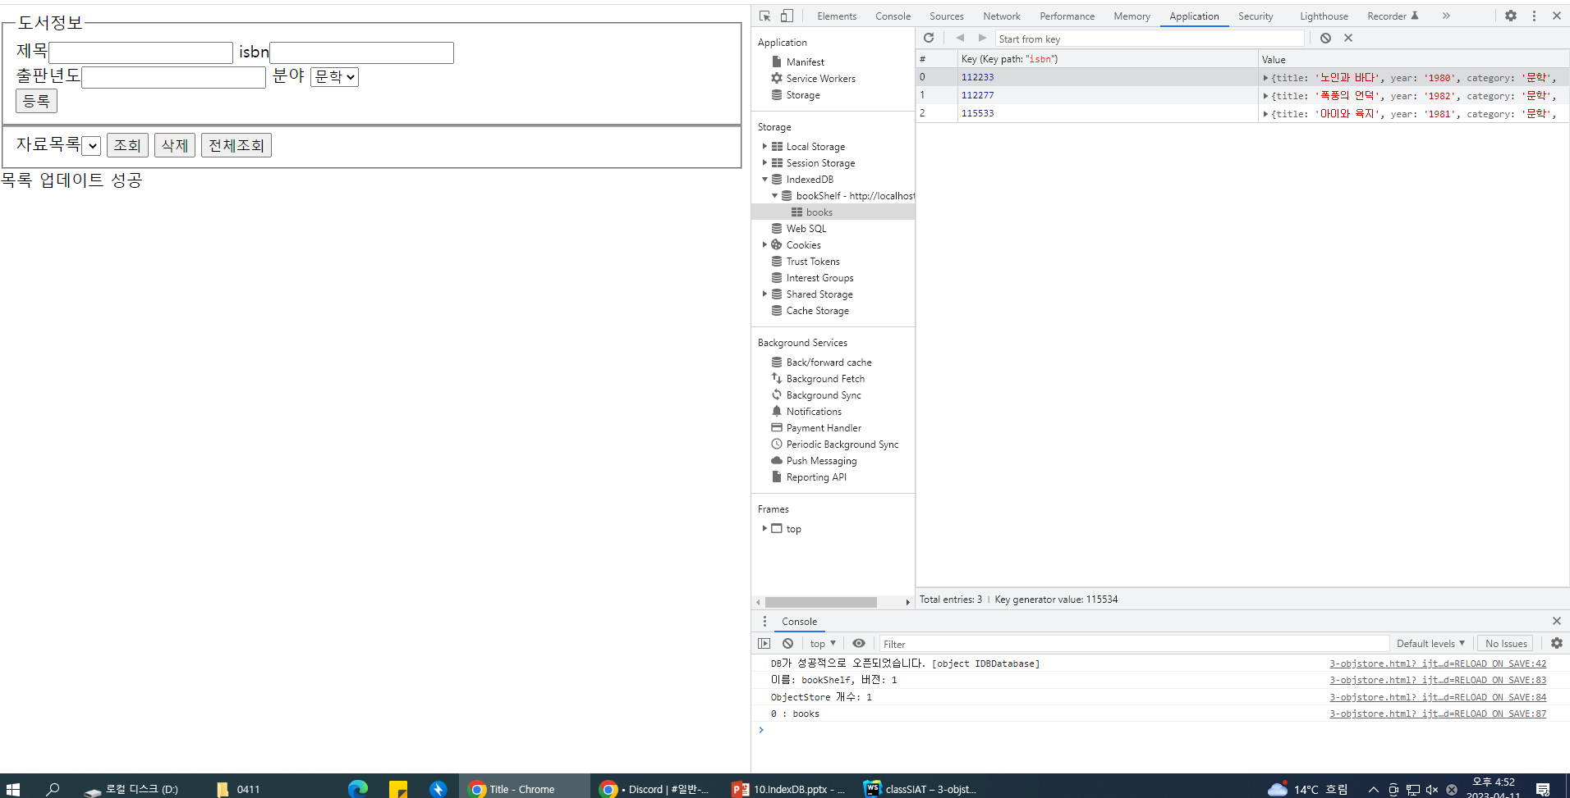

Slide 8
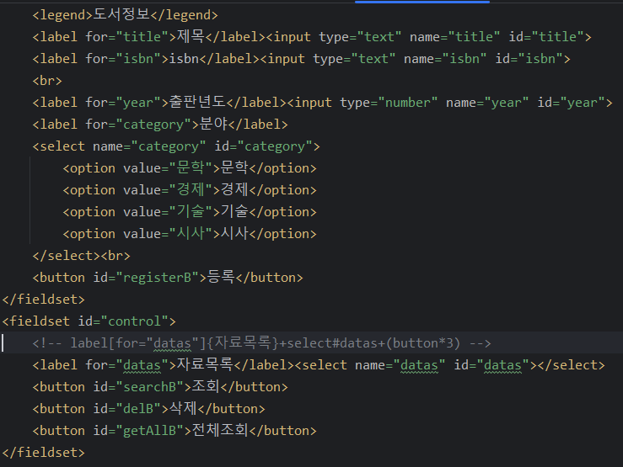


Slide 9
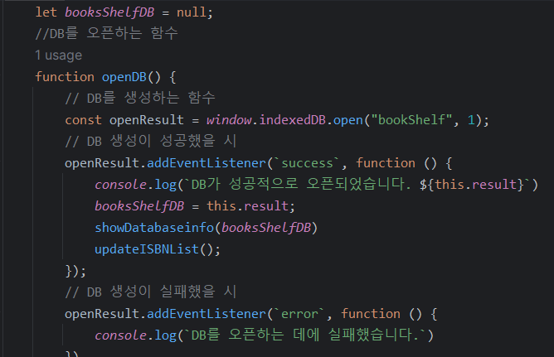
DB를 오픈하는 함수를 작성한다.
DB 객체는 첫 줄에서 초기화 해준다.

Slide 10
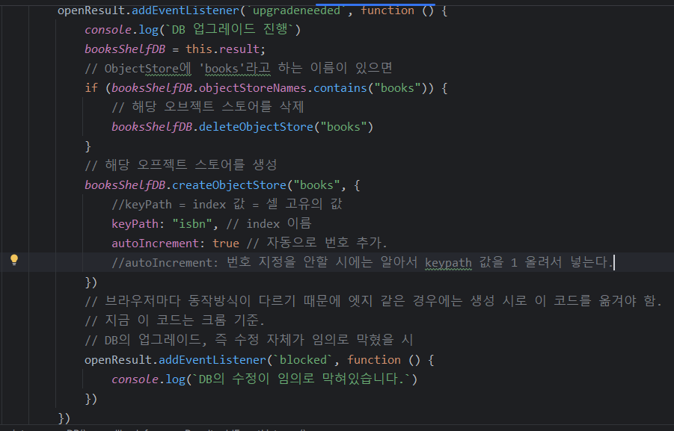

DB 업그레이드를 진행하는 함수를 만든다.
업그레이드: 같은 값이 있으면 하나를 지우고, 새 걸 만든다 (...)
실 서버라면 로직이 더 복잡하겠지만 클라이언트에서 쓰는 건데 뭐 어때
지금까지 작성한 함수를
실행

Slide 11
지금까지의 과정이

Slide 12
바로 이것
createObjectStore
DB생성
IDBDatabase
IDBObjectStore
DB가 생성되면 IDBDatabase가 만들어진다.

Slide 13
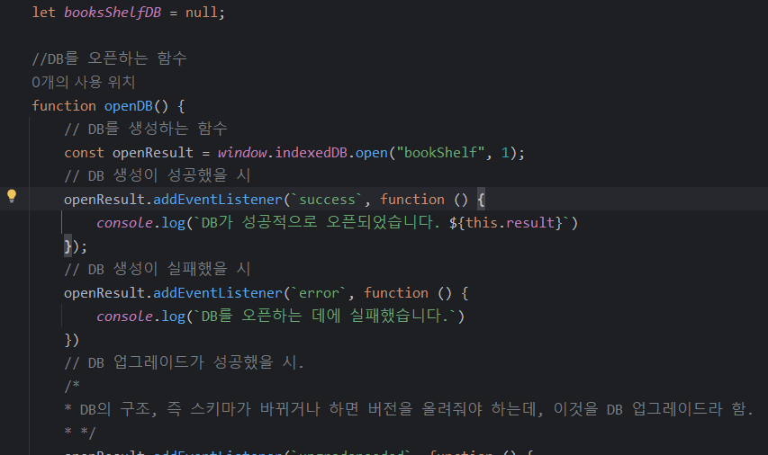
DB 생성
createObjectStore
DB생성
IDBDatabase
IDBObjectStore
DB가 생성되면 IDBDatabase가 만들어진다.

Slide 14
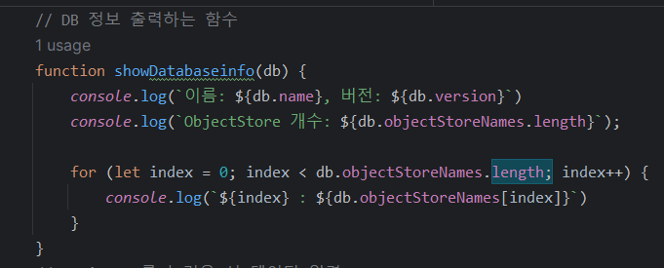
DB 값을 출력하는 함수

Slide 15
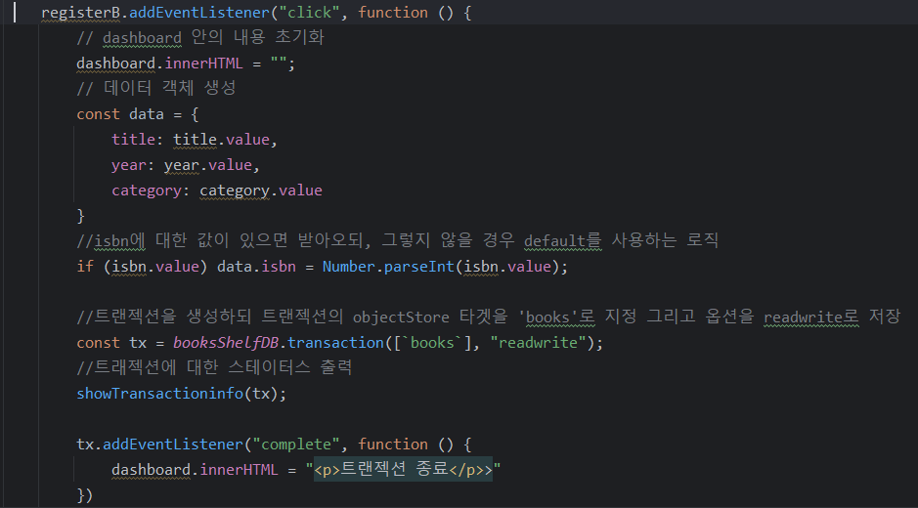
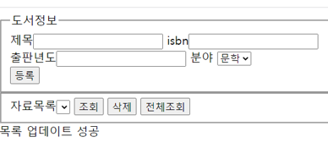
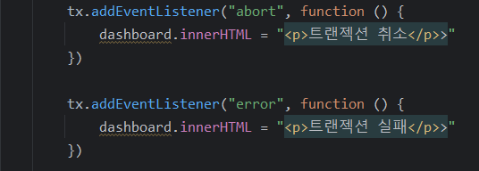
등록버튼을 누르면 DB에 값을 저장하는 함수

Slide 16
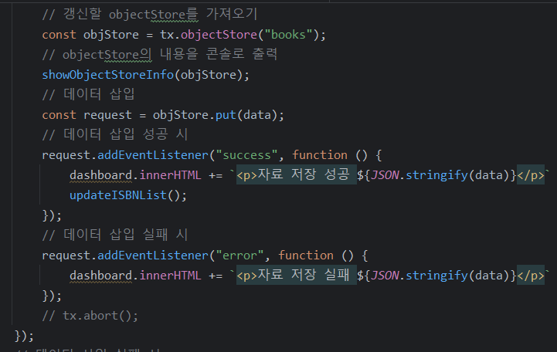
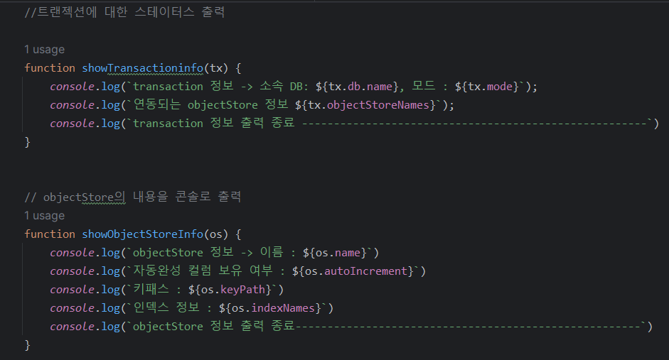
자료 저장 성공 실패 유무 표시와
트랜젝션과 objectStore에 대한 로그 처리

Slide 17
지금까지의 과정이

Slide 18
간단하게 정리하자면 만든 DB를 이용,
1. Transaction을 통해서
2. Objectstore에 접근 하고,
3. IndexedDB에 요청을 보낸 뒤
4. 요청이 성공 시 DB 내부의 값이 바뀌어
5. 작업이 완료된다.
createObjectStore
DB생성
IDBDatabase
IDBObjectStore
Transaction()
IDBtransaction
objectStore
데이터베이스 사용 (add, delete...)
IDBObjectStore
‘success
IDBRequest
‘error
바로 이것
작업결과

Slide 19
여기서 더 심화학습을 하자면

Slide 20
등록만 해볼 게 아니라, 값 전체 조회, 조회, 삭제도 할 수 있다.

Slide 21
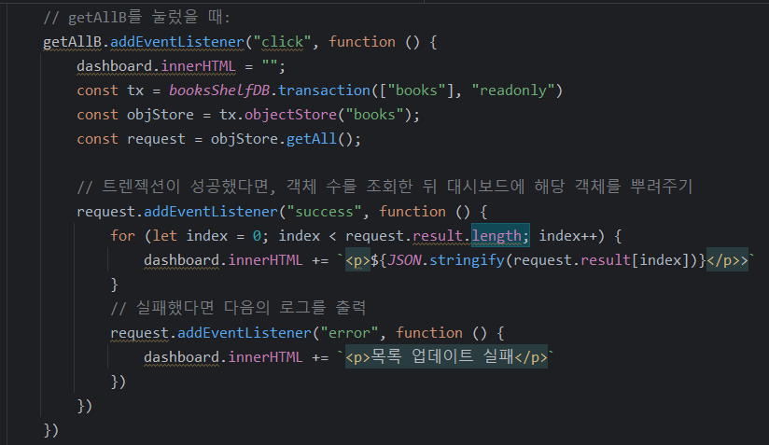
전체 조회 버튼을 눌렀을 때

Slide 22
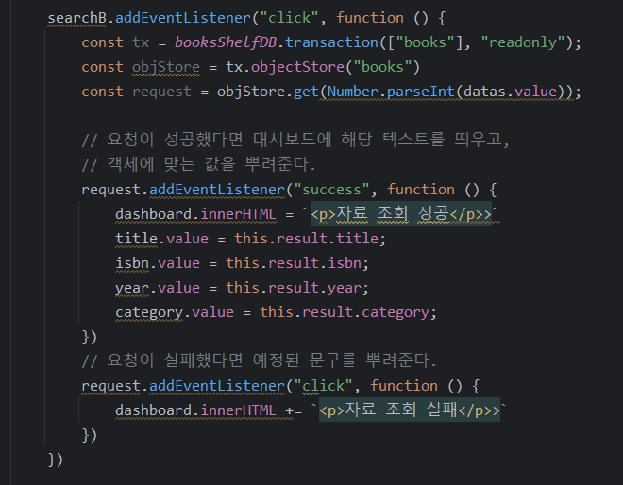
조회 버튼을 눌렀을 때

Slide 23
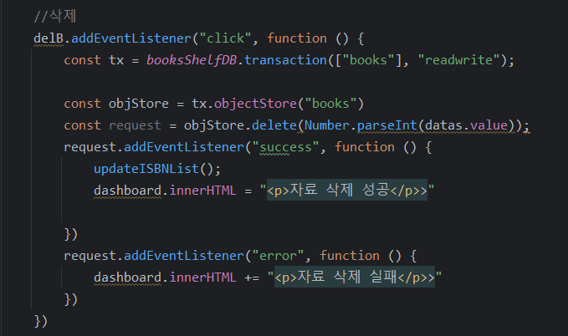
삭제 버튼을 눌렀을 때

